Slide 1
アカデミックコミュニティクラウドの実現に向けて
2012.8.28
国立情報学研究所
横山重俊

Slide 2
内容
教育クラウド edubase Cloud (運用 2010.5 - )
アカデミッククラウドシンポジューム2011 「教育クラウド edubase Cloudの利用事例と運用」 アップデート
クラウド利用状況可視化デモ
研究クラウド gunnii + tinii (運用 2012.7 - )
NII OSS クラウドプロジェクト dodai
NII 研究クラウド
クラスタ構築デモ@gunnii
edubase Cloud#16デモ
インタークラウド基盤 (実験 2012.10 – [予定] )
NII OSS クラウドプロジェクト colony
分散オブジェクトストア予備実験
クラウドマイグレーションデモ

Slide 3

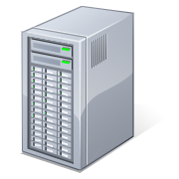
アカデミックコミュニティクラウド
地域クラウド
北海道クラウド
海外クラウド
北陸クラウド
東北クラウド
関西クラウド
インタークラウド基盤
パブリック
クラウド
東海クラウド
関東クラウド
九州クラウド
四国クラウド
地域クラウドが普及
インタークラウド基盤により連携

Slide 4
教育クラウド edubase Cloud
- アイデアを思い切り試せるIT実験室 -

Slide 5
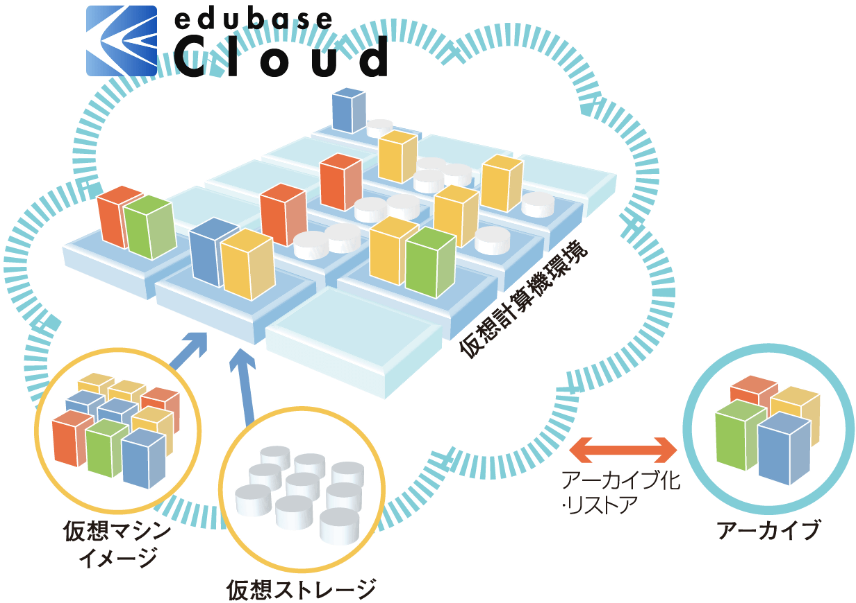

思う存分自分のアイデアを試せるIT実験室 edubase Cloud
研究・教育のための実験・演習環境の提供
①専有性
基盤からアプリまですべてを改良可能
他への影響を恐れずのびのび実験
②改変性
外部クラウド
他のクラウドとの連携
③連携性
④保存性
参考：
http://grace-center.jp/prj_educloud.html
学術コミュニティ内で環境を検索・利活用

Slide 6
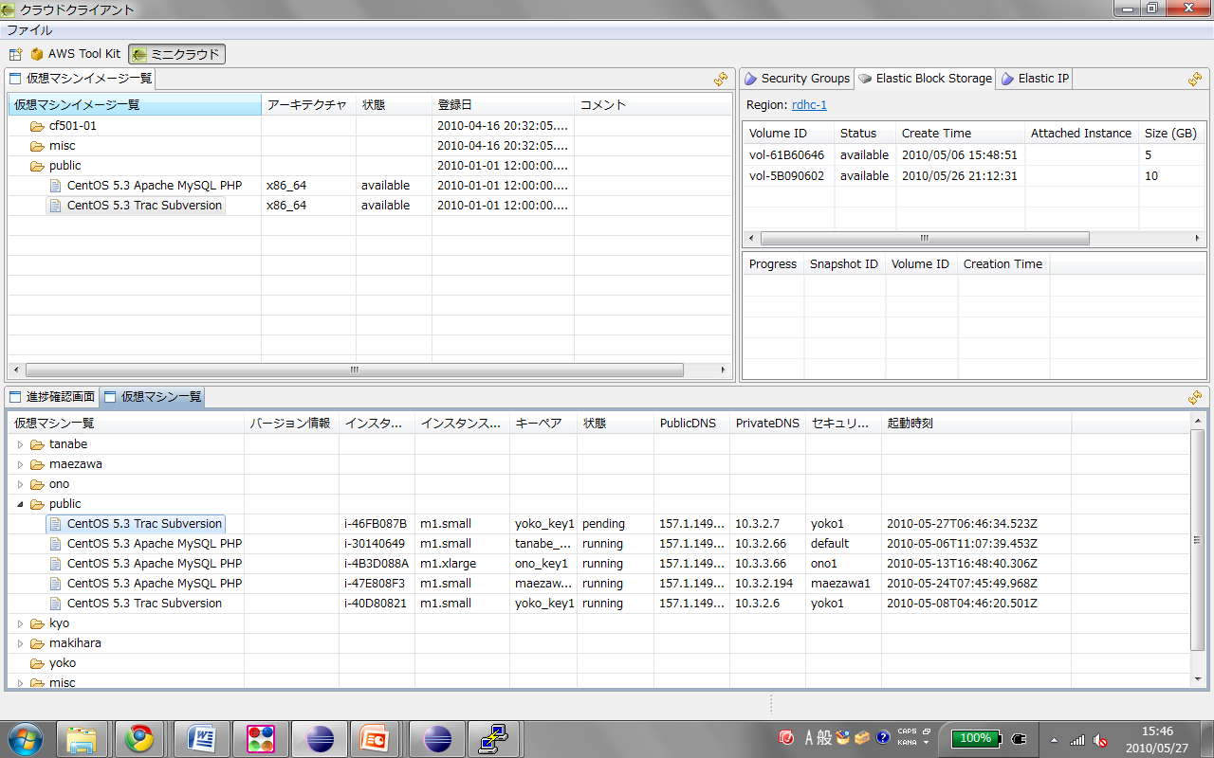
edubase Cloudクラウドクライアント
AWSと同等のインターフェース（eclipseベース）
保存された仮想マシン
実行中仮想マシンの状態

Slide 7
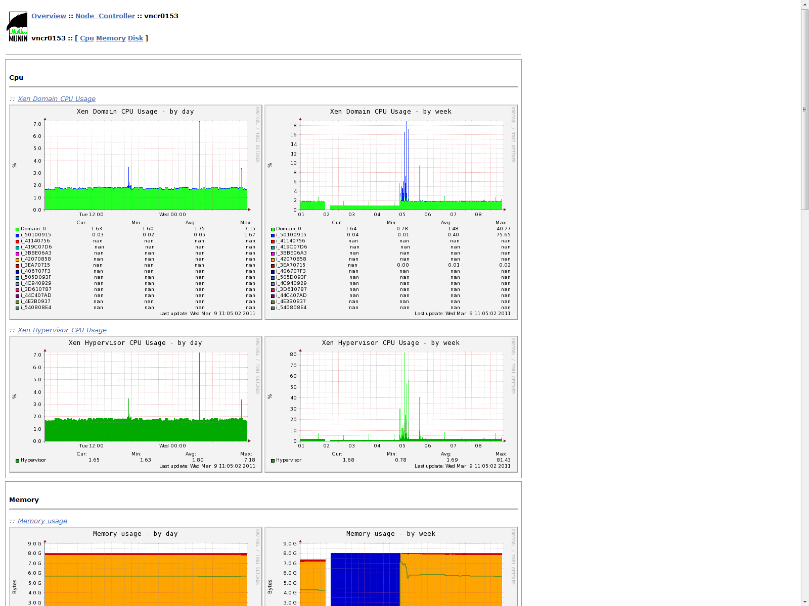
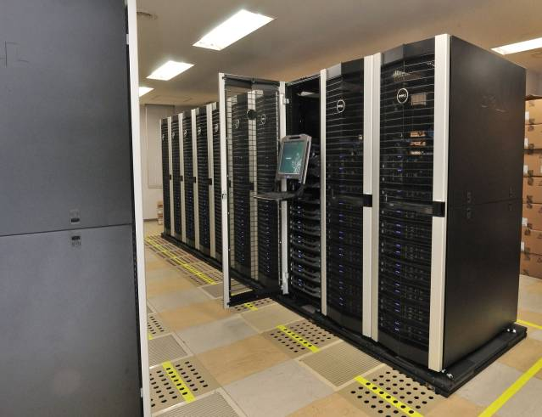
クラウドのモニタリング
プライベートクラウドであるため物理マシンレベルのモニタリングが可能です。
200 nodes x 8 cores = 1,600 Virtual Machines
国立情報学研究所 千葉分館に設置

Slide 8
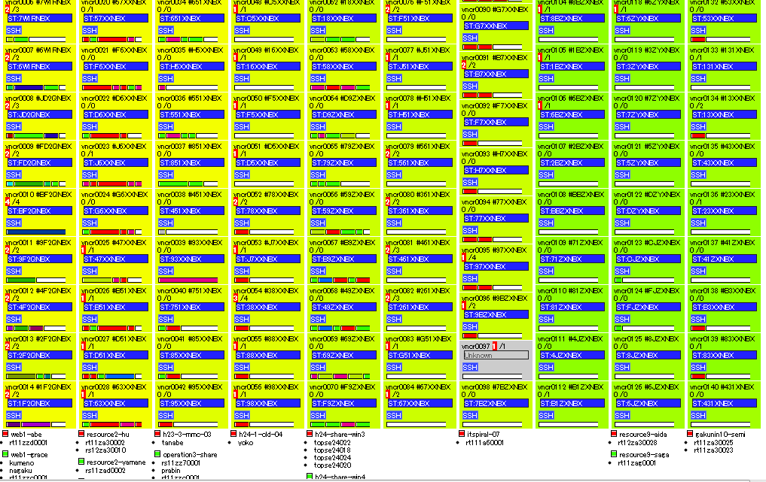
教育クラウド監視画面

Slide 9

edubase Cloudを構成するミニクラウドとアーカイブ
アーカイブ申請により管理者が
save
LDAPによるユーザ管理
Cloud#15
Cloud#14
Cloud#02
Cloud#01
アーカイブ
必要に応じ利用者が
restore
Project A
Projects B
Project C
Dedicated Cloud for Project A
Shared Cloud for Project B and Project C

Slide 10

教育クラウドの運用経験からの改善要望
１．ミニクラウドの動的サイズ変更
４．アーカイブ機能利用シーン拡大
アーカイブ申請により管理者が
save
Cloud#15
Cloud#14
Cloud#02
Cloud#01
Archive
２．ユーザ管理の
外部サービス化
必要に応じ利用者が
restore
５．災害対応
Project A
Projects B
Project C
Dedicated Cloud for Project A
６．クラウド間連携
３．クラウド初期化ツールの汎用化
Shared Cloud for Project B and Project C

Slide 11
研究クラウド gunnii
- 今の研究環境を簡単に拡張できるクラウド -

Slide 12
研究クラウド構築の背景
幹部側の要求：
投資対効果向上
(より大きな研究成果）
研究者側の要求：
投資対効果向上
（安くて早くて簡単）
・計算機リソースへの
投資削減
・大規模実験環境構築/
運用の作業軽減
・リソース共有化による
利用率向上
・運用集中化による
効率化
クラウドの導入により一挙解決？
いいえ、以下のような 課題 があります。
・物理マシン相当の安定的性能確保
・既存計算機リソースとの融合

Slide 13
研究環境構築ソリューションの現状
物理マシンクラスタ提供 by hands
研究環境-C
研究環境-A
研究環境-B
物理スイッチ
物理マシン
物理ストレージ
物理スイッチ
物理マシン
物理ストレージ
物理スイッチ
物理マシン
物理ストレージ
仮想マシンクラスタ提供 by IaaS
（VM : 仮想マシン）
研究環境-A
研究環境-B
研究環境-C
VM
VM
VM
VM
VM
VM
VM
VM
VM
IaaS
物理ストレージ
物理スイッチ
物理マシン

Slide 14
研究環境構築ソリューションの課題
１．リソース共有化による利用率向上
２．運用集中化による工数削減
物理スイッチ
物理マシン
物理ストレージ
物理スイッチ
物理マシン
物理ストレージ
４．大規模実験環境
構築/運用の作業軽減
３．計算機リソースへの投資削減
物理スイッチ
物理マシン
物理ストレージ
５．物理マシン相当の安定的性能確保
６．既存計算機
リソースとの融合
VM
VM
VM
VM
VM
VM
VM
VM
VM
IaaS
物理スイッチ
物理マシン
物理ストレージ

Slide 15
Cluster as a Serviceの導入
物理マシン
クラスタ- A
物理マシン
クラスタ- B
物理マシン
クラスタ - C
1. ソフトウェア
構成設定機能
2. ソフトウェア
インストール機能
貸出
返却
Cluster as a Service (CaaS)
3. クラスタ
構築機能
4. リソース
プール管理
物理サーバプール

Slide 16
Cluster as a Serviceの導入効果
物理マシン
クラスタ- A
物理マシン
クラスタ- B
４．大規模実験環境
構築/運用の作業軽減
物理マシン
クラスタ - C
５．物理マシン相当の安定的性能確保
６．既存計算機
リソースとの融合
貸出
返却
Cluster as a Service (CaaS)
３．計算機リソースへの投資削減
２．運用集中化による工数削減
１．リソース共有化による利用率向上
物理サーバプール

Slide 17
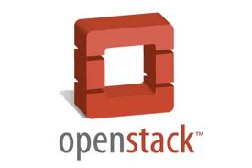


CaaSの実装例 dodai
https://github.com/nii-cloud/dodai
“Elastic Private Cloud”
on demand
on demand
on demand
Based on
Deployment Tool
dodai-deploy
Cluster as a Service
generalized
Compute
dodai-compute
bare metal
supported

Slide 18
Dodai-compute
Cluster
Power On/Default OS installed
Run instance
Power Off
OpenStack Compute nova に
ベアメタル対応部を追加
Clean up
Cluster
Terminate instance
Machine Pool
18
Notes:
This is current plan how to implement lower layer, Open Compute Bare Metal.

Slide 19
Dodai-deploy
Puppet Server
Query classes for Node
Repositories in Internet
Web Server
Manifest files
REST API/WebUI
External
Nodes
Install/Uninstall/test script files
Deployment Application
PPA
Proposal2
package
Generate
DB
Config files
Call
Proposal1
package
Config files
MCollective Client
Download via Puppet
Download and install via Puppet
Send Message :target_node
ActiveMQ Server
Puppet Client
Send Message
Call
Mcollective Server
Deployment Server
Target machines
Puppet+MCollectiveによりコンポーネントの依存性を考慮して並列実行大規模デプロイメントに対応
Node
Notes:
Upper layer, deployment tool architecture is like this. It uses mcollective to control puppet clients.

Slide 20
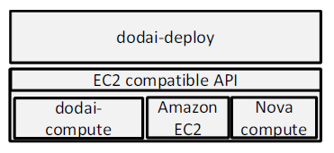
物理・仮想マシンの統一的フレームワーク

Slide 21
dodai利用例
Hadoop
MPI
Hadoop
MPI
Hadoop
MPI
Hadoop
SunGrid Engine
PaaS
…
OpenStack-1
OpenStack-2
Eucalyptus
IaaS
Upper layer: Deploying software [dodai-deploy]
CaaS
Lower layer: Preparation of nodes [dodai-compute]

Slide 22
研究クラウド (gunnii+tinii)
- 物理マシンも扱え，既存資産を活用できるクラウド -
既存クラスタ
研究クラウド
既存クラスタのVLAN_IDとクラウド内クラスタIDをマッピング
グニー (gunniii)
っと伸縮
クラスタ共有
Object Store Service
tinii
貸出
クラウド内
クラスタ-A
既存クラスタ-A
返却
クラウド内
クラスタ-B
物理マシンプール
既存クラスタ-B
あたかもプロジェクトセグメントにクラスタが追加されたごとく
あたかも仮想マシンのごとくGUI/CLIでクラスタ構築

Slide 23
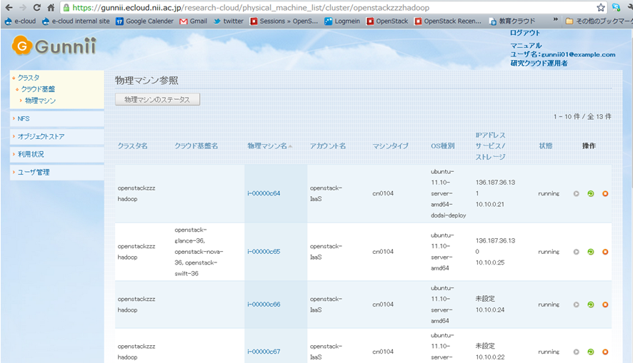
研究クラウドの特徴
(1)仮想マシン単位ではなく、物理マシンを占有
(2)研究グループVLANに
直接接続
(3)クラスタ共有 Object Store Service
Object Store Service
tinii
研究グループA VLAN
(6)学認連携
研究グループB VLAN
(5)教育クラウドの拡張が可能
edubase Cloud #16., #17, …
Machine(Physical/Virtual)
研究クラウド共用 VLAN
Software(OS, Apps, …)
(4)Cluster Installer(dodai)により
簡単にグループ内IaaSなどの
計算環境が構築可能

Slide 24
gunnii GUI
対応済
Notes:
If possible I would like to show you the current working prototype. Target nodes are Xen instances in edubase Cloud and deployment tools runs on another Xen instance in edubase Cloud, as well.

Slide 25
インタークラウド基盤
- アカデミックコミュニティクラウドのHub-

Slide 26
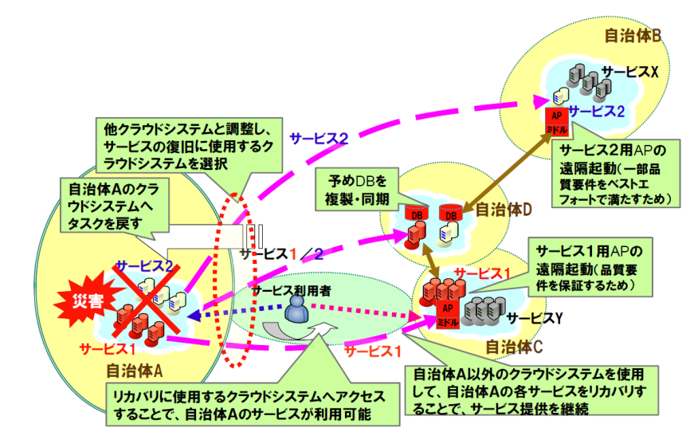
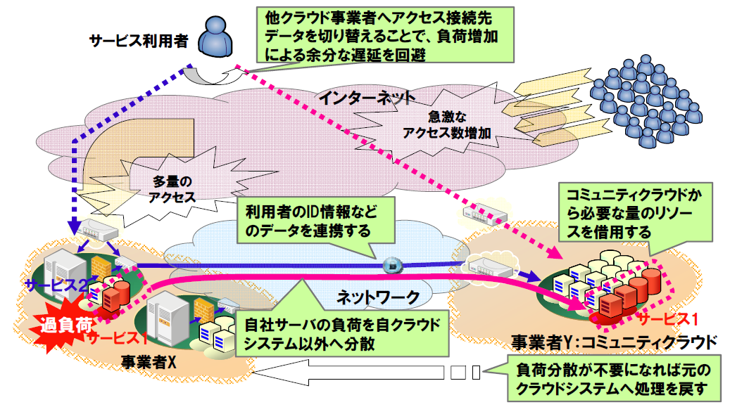
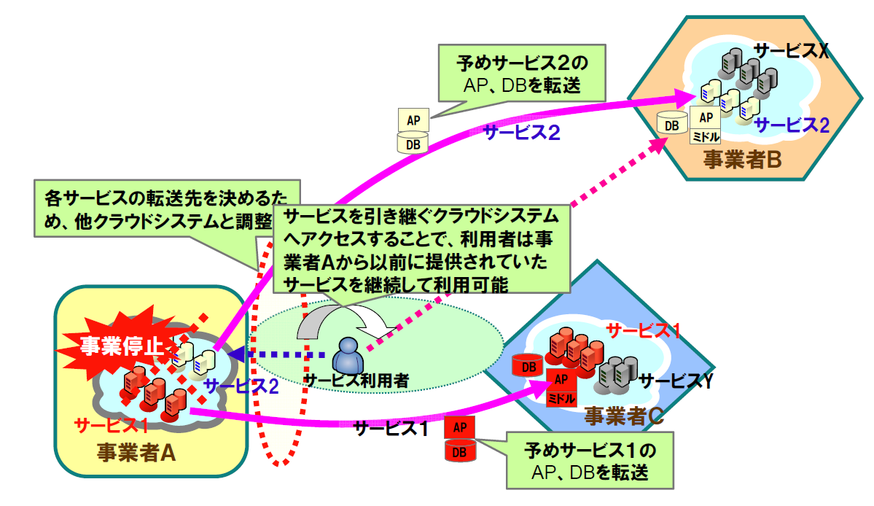
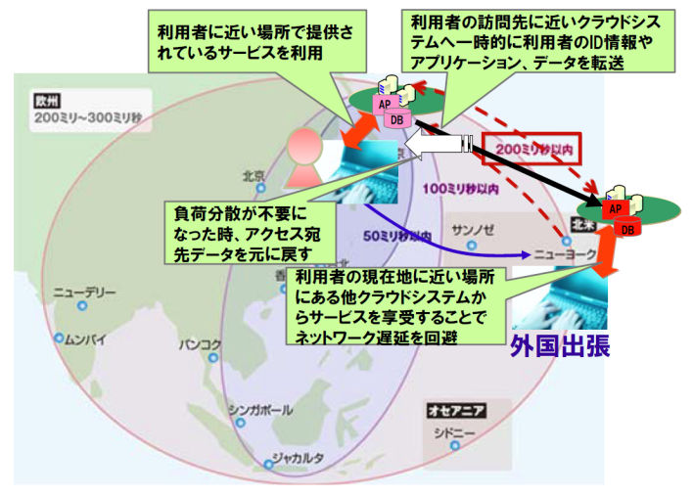
インタークラウドのユースケース例
急激な負荷増加に対して性能を保証する
災害や故障発生に対して可用性を保証する
遅延に対して性能を保証する
サービスを継続する
GICTF :インタークラウドのユースケースと機能要件より
http://www.gictf.jp/doc/GICTF_Whitepaper_20100902.pdf

Slide 27
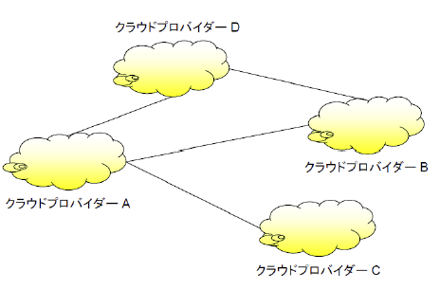
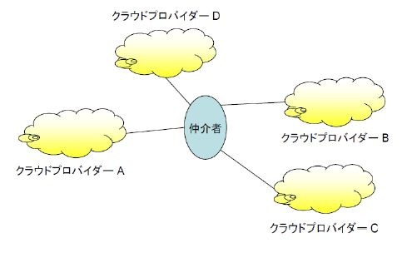
インタークラウド参照モデル
P2P
Hub
GICTF インタークラウドインターフェース仕様案より
http://www.gictf.jp/doc/GICTF_CloudIF_Protocol_WhitePaper_2011-12_v1_Part1.pdf

Slide 28
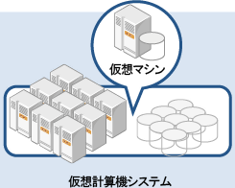

アカデミックコミュニティクラウド
NII Cloud
アカデミック
コミュニティ
クラウド
教育クラウド
Univ.-X Cloud
Univ. -A Cloud
Univ.-B Cloud
研究クラウド
・・・
インタークラウド基盤 （Hub）
Science Information Network
Notes:
This service can be uses in academic community clouds for machine image distribution and research data sharing

Slide 29
研究クラウド (gunnii+tinii)
- 物理マシンも扱え，既存資産を活用できるクラウド -
既存クラスタ
研究クラウド
既存クラスタのVLAN_IDとクラウド内クラスタIDをマッピング
グニー (gunniii)
っと伸縮
クラスタ共有
Object Store Service
tinii
貸出
クラウド内
クラスタ-A
既存クラスタ-A
返却
クラウド内
クラスタ-B
物理マシンプール
既存クラスタ-B
あたかもプロジェクトセグメントにクラスタが追加されたごとく
あたかも仮想マシンのごとくGUI/CLIでクラスタ構築

Slide 30
インタークラウド基盤
- アカデミックコミュニティクラウドのHub -
大学側クラスタのVLAN_ID等と
クラウド内クラスタIDをマッピング
大学クラウド
インタークラウド基盤
(compute)
インタークラウド基盤
(storage)
インタークラウド基盤内クラスタ-A
大学内クラスタ-A
連携
連携
物理マシンプール
インタークラウド
Object Store Service
colony
インタークラウド基盤内クラスタ-B
大学内クラスタ-B
インタークラウド基盤内クラスタ-C
大学内クラスタ-C
連携
あたかもローカルと同一
オブジェクトストアのごとく
インタークラウド基盤内クラスタ-D
物理マシンプール
大学内クラスタ-D
あたかも大学側クラスタに
クラスタが追加されたごとく
あたかも大学間が同一データ内
で直結されるがごとく

Slide 31
インタークラウド基盤 (storage) colony

Slide 32
Colonyの実現方式
OpenStack Storage swift に広域網対応を追加
OpenStackコミュニティ内 Colony プロジェクトとして提供
https://github.com/nii-cloud/colony
(2) レプリケーション時のロジック を広域分散向けに変更し性能評価実施

Slide 33
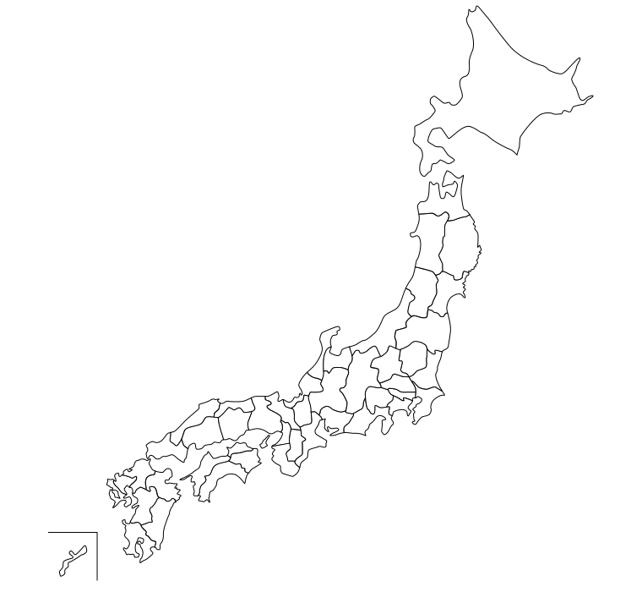
Download – without cache
 | 評価実施回（横軸）
Object Size（縦軸） | 転送量 （単位 バイト）
 | 1 | 2 | 3 | 4 | 5
1K | 11,608 | 13,293 | 12,916 | 14,691 | 12,126
1M | 3,427,827 | 3,427,402 | 3,455,788 | 673,614 | 3,386,009
10M | 958,018 | 959,098 | 7,188,901 | 974,072 | 949,389
100M | 1,109,440 | 98,400,555 | 99,641,184 | 15,411,221 | 92,400,774
Swift @Sapporo
Download - with cache
 | 1 | 2 | 3 | 4 | 5
1K | 398,133 | 415,753 | 397,979 | 446,576 | 406,510
1M | 9,238,473 | 202,193,598 | 177,694,628 | 161,992,275 | 134,450,057
10M | 55,186,177 | 288,776,403 | 319,892,614 | 331,691,392 | 307,500,293
100M | 473,135,008 | 471,484,134 | 467,654,981 | 412,153,419 | 451,464,516
Upload – without network latency-awareness
 | 1 | 2 | 3 | 4 | 5
1K | 1,755 | 2,165 | 395 | 3,178 | 1.375
1M | 431,840 | 446,824 | 537,768 | 412,542 | 43,307
10M | 710,179 | 741,350 | 737,565 | 723,446 | 731,824
100M | 780,548 | 775,131 | 788,620 | 782,503 | 786,224
Swift @Tokyo
Swift@
Chiba
Client
6.15 Mbits/sec
1G
6.29 Mbits/sec
Upload – witht network latency-awareness
7.80 Mbits/sec
 | 1 | 2 | 3 | 4 | 5
1K | 11,356 | 13,157 | 13,074 | 12,758 | 12,680
1M | 9,824,750 | 11,205,249 | 7,599,312 | 10,931,206 | 11,199,982
10M | 52,294,403 | 51,437,092 | 51,050,686 | 52,641,471 | 52,300,141
100M | 97,937,987 | 101,847,002 | 102,385,002 | 102,413,801 | 101,462,855
7.73 Mbits/sec
10G
941.23 Mbits/sec
929.15 Mbits/sec
network performance(netperf)
Notes:
We had configured inter-region swift located in 3 regions, Tokyo, Chiba, Hokkaido and investigated performance data for uploading/downloading objects.
Throughputs between Tokyo and Chiba is about 1Gbits/s and Throughputs between Hokkaido and Tokyo/Chiba is about 7Mbits/s.
In this case, uploading objects is always worst case because Swift proxy puts objects to 3 zones and waits until all objects are uploaded, while worst case of downloading objects is one-third because Swift proxy randomly chooses one of three object servers

Slide 34
dodaiとcolony を使ったクラウド連携
VMI: Virtual Machine Image
VM: Virtual Machines
colony
VMI
VMI
Launch machine images
Virtual
Machines
VM
VM
VM
VM
VM
VM
VM
VM
IaaS
IaaS
IaaS
IaaS
Cluster
Cluster
Cluster
Cluster
dodai
Physical
Machines
SINET (L2VPN)

Slide 35
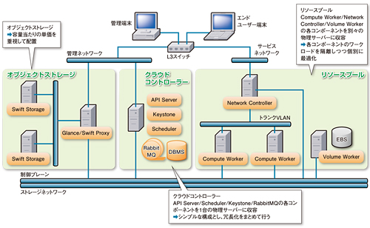

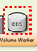
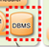
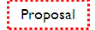
クラウドマイグレーションデモ
SITE-A
SITE-B
Proposal
（クラスタ構成情報）
非常時取り出し・
Cloud再構築
全てのマシンイメージ
やEBSをcolonyに保存
するのではなく、災害時
などでも必要なものに
とどめる
部分を定期
バックアップ
colony

Slide 36

まとめ
仮想マシン
教育クラウド
(edubase Cloud)
ミニクラウド #1-#15
運用
2010.5-
物理マシン/NW
ミニクラウド共有
アーカイブ
仮想マシン
研究クラウド
(gunnii + tinii)
OpenStack
Hadoop
運用
2012.7-
#16
dodai
クラスタ共有 オブジェクトストア tinii
物理マシン/NW
インター
クラウド
基盤
研究
クラスタ
研究
クラスタ
研究
クラスタ
研究
クラスタ
実験
2012.10-
dodai @west
dodai @east
colony

Slide 37


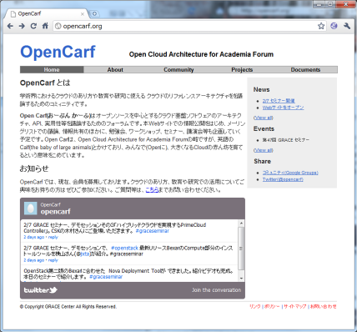

リンク情報
教育クラウド edubase Cloud
http://edubase.jp/cloud/
Open Cloud Architecture for Academia Forum OpenCarf
http://www.opencarf.org/
OpenStack コミュニティ活動
Dodai
https://github.com/nii-cloud/dodai
Colony
https://github.com/nii-cloud/colony
http://start.ecloud.nii.ac.jp/

Slide 38

Thank you
詳細は，アカデミッククラウド調査報告書2012にもあります。

Slide 39
Intercloud object storage service
Colony is a project which federates cloud object storage services, like swift
to realize intercloud object
storage service.
Nova
Glance
Swift for intercloud use
Swift
Swift for intercloud use
Swift for
local use
Nova
Swift for intercloud use
Swift
Glance
Glance
Swift
Nova
Swift for intercloud use

Slide 40
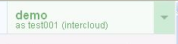
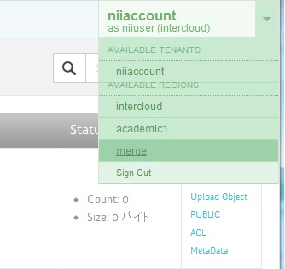
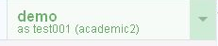

Colony-horizon
Swift -I
Users can choose swift
Swift -A

Slide 41
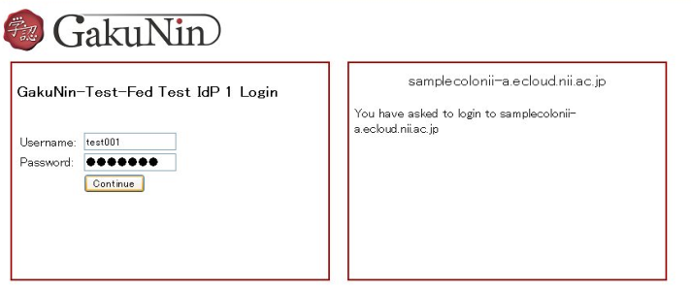
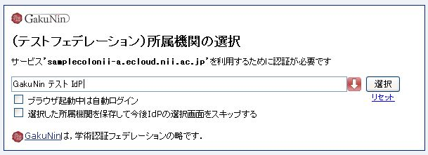
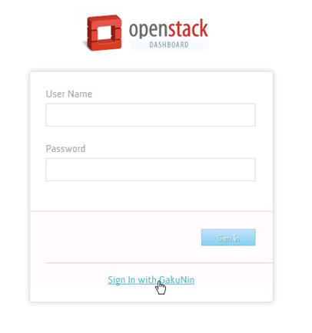
Colony – keystone
Shibboleth IdP
Modifications to keystone
Add ePPN field to keystone schema
ADD rest api services to create token by ePPN ('/token_by/eppn') and email address('/token_by/email')
Add a rest api service to register/update ePPN ('/users/{user_id}/eppn')
1. ID/passwd
2. Attribute: ePPN, mail_addr
0-1. User registration by mail_addr
0-2 . Associate ePPN to mail_addr
by initial access
Shibboleth SP
Colony-Horizon
3. Attribute: ePPN
Colony-Keystone
4. auth_token

Slide 42
Colony-dispatcher
1. Swift client can send requests to Swift-A and Swift-I through Swift Dispatcher
2. Swift Dispatcher merges the response from each Swift and send it to Swift Client
Swift Client
A:container1
A:container2
I:container1
I:container2
Requests modified for merging responses.
Account Info
Container List
X-Copy-from/to
Colony Dispatcher
Response merged by Colony Dispatcher has a prefix to indicate which Swift is used to store.
Swift Proxy
Swift Proxy
Swift Proxy
Swift-A (local)
Swift-I (intercloud )
Notes:
Current design to merge swifts is to use prefix for container names.

Slide 43
Caching
Swift Dispatcher can use cache proxy (like squid) per swift proxy to retrieve objects from remote swifts.
A:container1
A:container2
I:container1
I:container2
Colony Dispatcher
Cache(Proxy)
Swift Client
Swift Proxy
Swift Proxy
Swift Proxy
Swift-A (local)
Swift-I (intercloud )
Notes:
Because swift-I servers tend to be located geographically distributed, it might be good thing to have caching mechanism for objects.

Slide 44
Download performance with cache
Cache is effective, especially for small size objects.
・AMD Opteron(tm) Processor 6128 2000Mhz 16core ・32GB Memory ・10000baseT 10000Mb/s Full Duplex | Ubuntu Server 11.04 x86_64 | Client Colony-Dispatcher Squid Swift-Proxy
・AMD Opteron(tm) Processor 6128 2000Mhz 16core ・32GB Memory ・10000baseT 10000Mb/s Full Duplex | Ubuntu Server 11.04 x86_64 | Swift-Storage(account, container, object)x 3

Slide 45
Performance : original swift
Swift cannot perform well when confgirure it in inter-region.
Swift @Sapporo
Upload – Always effected by worst case
 | 1 | 2 | 3 | 4 | 5
1K | 1,755 | 2,165 | 395 | 3,178 | 1.375
1M | 431,840 | 446,824 | 537,768 | 412,542 | 43,307
10M | 710,179 | 741,350 | 737,565 | 723,446 | 731,824
100M | 780,548 | 775,131 | 788,620 | 782,503 | 786,224
Swift @Tokyo
Download – worse case is ramdomly choosed (about 1/3)
Swift@
Chiba
Client
 | 1 | 2 | 3 | 4 | 5
1K | 11,608 | 13,293 | 12,916 | 14,691 | 12,126
1M | 3,427,827 | 3,427,402 | 3,455,788 | 673,614 | 3,386,009
10M | 958,018 | 959,098 | 7,188,901 | 974,072 | 949,389
100M | 1,109,440 | 98,400,555 | 99,641,184 | 15,411,221 | 92,400,774
6.15Mbits/sec
1G
6.29Mbits/sec
7.80Mbits/sec
netperf
7.73Mbits/sec
10G
941.23Mbits/sec
929.15Mbits/sec
Notes:
We had configured inter-region swift located in 3 regions, Tokyo, Chiba, Hokkaido and investigated performance data for uploading/downloading objects.
Throughputs between Tokyo and Chiba is about 1Gbits/s and Throughputs between Hokkaido and Tokyo/Chiba is about 7Mbits/s.
In this case, uploading objects is always worst case because Swift proxy puts objects to 3 zones and waits until all objects are uploaded, while worst case of downloading objects is one-third bacause Swift proxy randomly chooses one of three object servers

Slide 46
Performance : with cache
Cache works
Swift @Sapporo
Upload – Always effected by worst case
 | 1 | 2 | 3 | 4 | 5
1K | 2,388 | 2,027 | 1,629 | 2,718 | 2,423
1M | 521,456 | 479,606 | 488,142 | 455,359 | 541,622
10M | 727,240 | 678,511 | 724,562 | 730,127 | 699,518
100M | 786,893 | 777,227 | 787,707 | 782,546 | 784,544
Swift @Tokyo
Swift@
Chiba
Download (through Cache)
Client
 | 1 | 2 | 3 | 4 | 5
1K | 398,133 | 415,753 | 397,979 | 446,576 | 406,510
1M | 9,238,473 | 202,193,598 | 177,694,628 | 161,992,275 | 134,450,057
10M | 55,186,177 | 288,776,403 | 319,892,614 | 331,691,392 | 307,500,293
100M | 473,135,008 | 471,484,134 | 467,654,981 | 412,153,419 | 451,464,516
6.15Mbits/sec
1G
6.29Mbits/sec
7.80Mbits/sec
netperf
7.73Mbits/sec
10G
941.23Mbits/sec
929.15Mbits/sec
Notes:
When downloading objects through web cache proxy like squid, the first time of downloading can be worst case, but result shows us using cache proxy is effective.

Slide 47
メッセージ
P2P連携だけではなく、連携ハブを持ったクラウド連携アーキテクチャーを追及してみてはどうか？
連携ハブの機能
物理マシンプールからのクラスタ生成サービス
既存クラウドと直接接続 （マシン増強をオンデマンドで）サービス
物理マシン上のクラスタ構築サービス
共有オブジェクトストアサービス
メリット
既存の環境を物理マシンから延伸できる
連携毎の対応ではなく、連携に便利な共通機能が整備されている

Slide 48
Performance : with zone-awareness
Swift should be zone-aware
for geographically distributed use.
Swift @Sapporo
Modifications for zone-awareness (just a hack)
Uploading
Calculate the number of unfinished tasks in the send queue for each area and when one area are much worth than others, quit the uploading job for its area.
Downloading
Check connection performance of object servers and try to retrieve an object from the fastest one.
Swift @Tokyo
Upload
Swift@
Chiba
 | 1 | 2 | 3 | 4 | 5
1K | 11,356 | 13,157 | 13,074 | 12,758 | 12,680
1M | 9,824,750 | 11,205,249 | 7,599,312 | 10,931,206 | 11,199,982
10M | 52,294,403 | 51,437,092 | 51,050,686 | 52,641,471 | 52,300,141
100M | 97,937,987 | 101,847,002 | 102,385,002 | 102,413,801 | 101,462,855
Client
6.15Mbits/sec
1G
6.29Mbits/sec
7.80Mbits/sec
netperf
7.73Mbits/sec
10G
941.23Mbits/sec
929.15Mbits/sec
Notes:
When downloading objects through web cache proxy like squid, the first time of downloading can be worst case, but result shows us using cache proxy is effective.

Slide 49





教育・研究にはオープンなクラウドが鍵
クラウドの仕組みが分かる
トライ＆エラーで改良できる
大学・研究機関で成果やインフラが共有できる
http://opennebula.org/
http://vcl.ncsu.edu/
http://www.cloudstack.org/
http://open.eucalyptus.com/
http://wakame.jp/
http://www.openstack.org/

Slide 50
現状のソリューションの課題
要求
１．リソース共有化による利用率向上 ２．運用集中化による効率化
３．計算機リソースへの投資削減 ４．大規模実験環境構築/運用の作業軽減
５．物理マシン相当の安定的性能確保 ６．既存計算機リソースとの融合
物理マシンでの実現
物理マシン相当の安定的性能確保と既存計算機リソースとの融合は実現できる。
リソース共有化による利用率向上、運用集中化による効率化、計算機リソースへの投資削減と大規模実験環境構築/運用の作業軽減の実現が難しい。
IaaSでの実現
リソース共有化による利用率向上、運用集中化による効率化、計算機リソースへの投資削減と大規模実験環境構築/運用の作業軽減は実現できる。物理マシン相当の安定的性能確保と既存計算機リソースとの融合の実現が難しい。

Slide 51






システム
関係者
研究者
NII IdP
研究室代表者
NII学認関係者
L3スイッチ
NIIネットワーク管理者
研究環境構築者
クラスタ共有オブジェクトストア
統合管理UI
研究クラウドプロトタイプ
システム概要
OpenFlow
スイッチ/コントローラ
NFS
研究クラウド運用者
28TB
ストレージノード X 8
Hadoop, OpenStack, Sun Grid Engineなどの
クラウド基盤を自動構築可能
外部ベンダー
ノード仕様：
Xeon 5650（2.66GHz, 6core）×2
96GB memory
RAID5 2TB storage（コンピュートノード）
RAID5 10TB storage（ストレージノード）
コンピュートノード×64

Slide 52
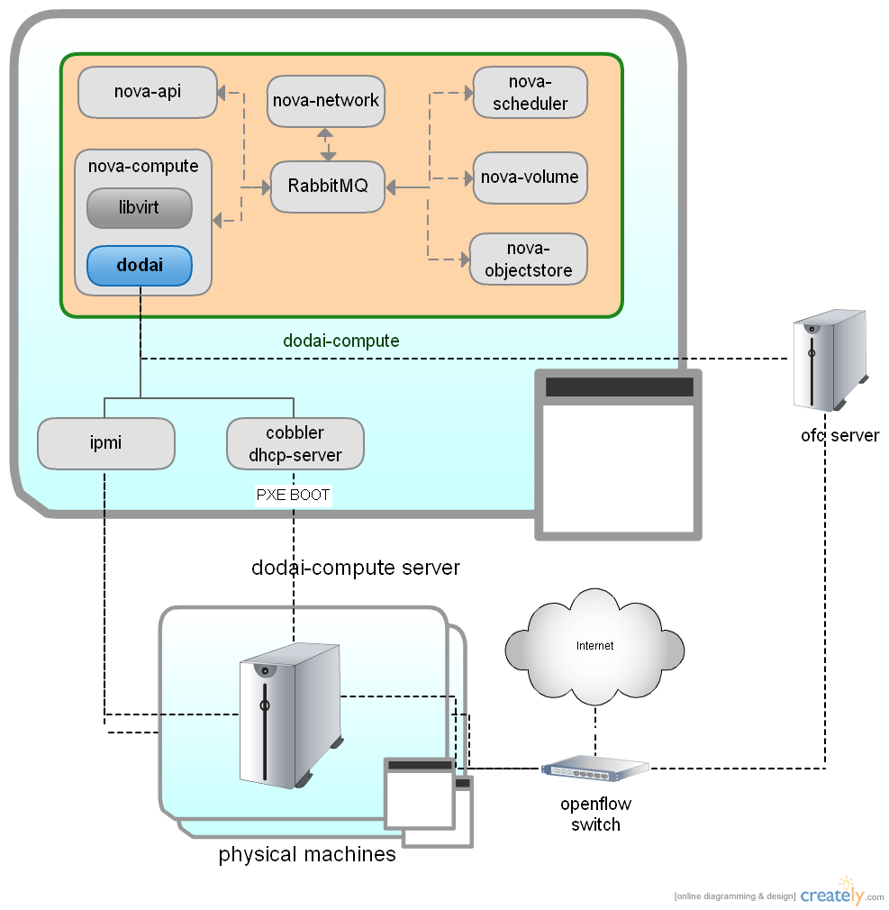
dodai-compute
OpenStack
Compute
nova に
ベアメタル
対応部を追加

Slide 53
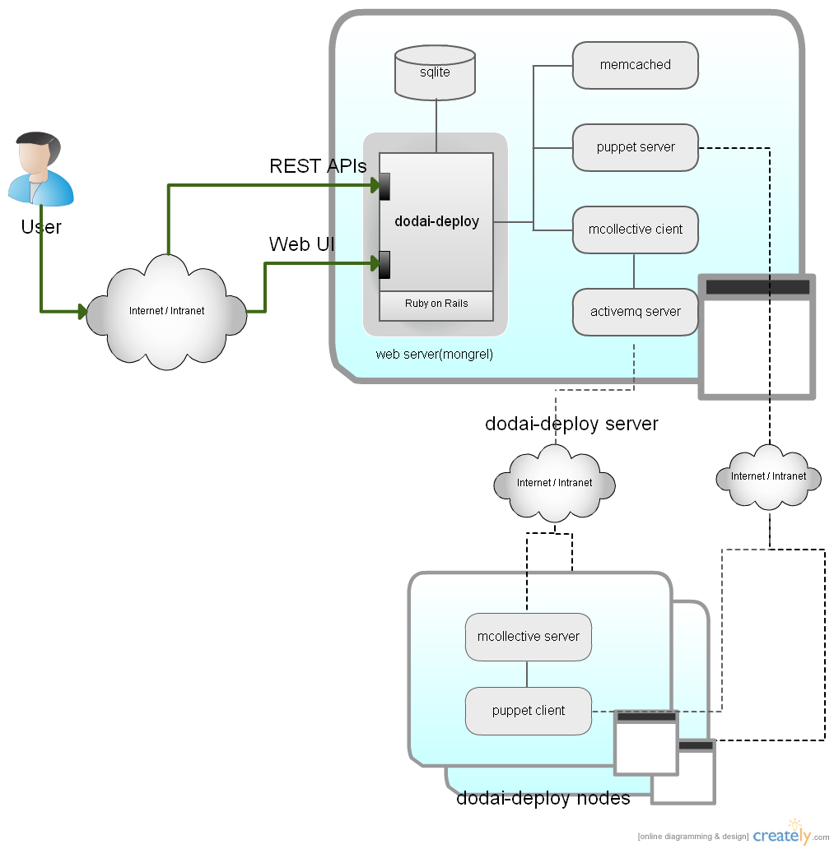
dodai-deploy
Puppet+MCollective
により
コンポーネントの依存性を考慮して並列実行
大規模デプロイメントに対応

Slide 54
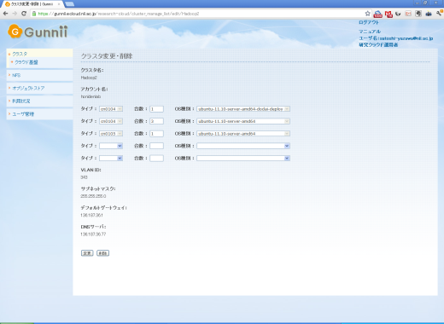
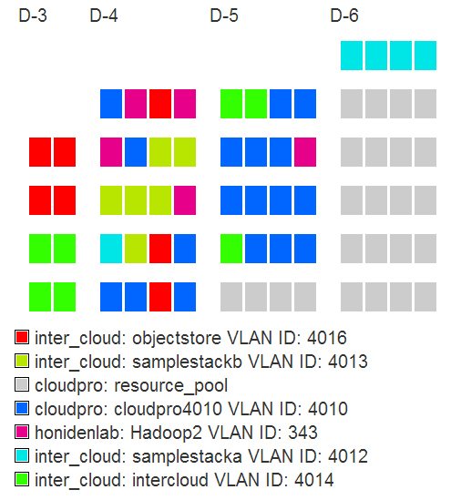


ユースケース(1) 物理マシンとしての利用 (アプリケーションはすべて利用者が用意)
(1)Webインタフェース
経由でマシン確保
(2)任意のアプリケーションを
インストール
・並列処理フレームワーク
・アプリケーションサーバ
…
OS:
Ubuntu Server 11.10 64bit
Cent OS 5.6 / 6.2 64bit
連携
物理マシン:
CPU: Xeon X5650(2.66GHz, 6C/12T)x2
Memory: 96GB, HDD： 2.7TB
既存マシン
NFSなど
(3)不要になったら返却
(自動的にクリーンアップ)
研究室VLAN
研究クラウドへとVLAN張り出し

Slide 55
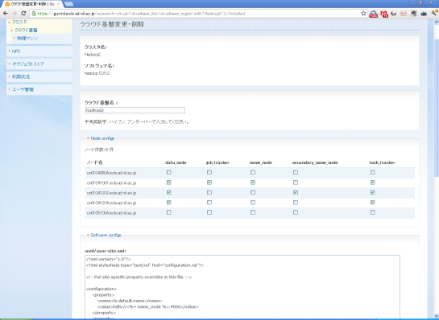
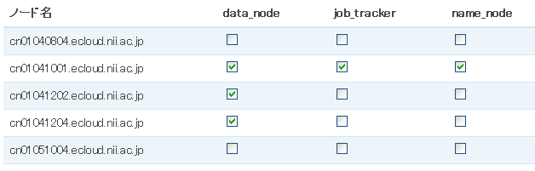


ユースケース(2) クラスタとしての利用 (クラウド基盤・分散処理ミドルウェアまで研究クラウドが準備)
(1)Webインタフェース経由で
ミドルウェア設定・
インストール
(2)計算機基盤として利用
マシン
ジョブ
マシン
ジョブ
マシン
ジョブ
…
Dodai
サービス
クラウド基盤 / 分散処理ミドルウェア:
OpenStack (diablo版 glance, nova, swift)
Hadoop (Apache版 0.20.2)
Sun Grid Engine (6.2 u5)
GRID ENGINE
OS
OS
物理マシン
物理マシン
研究室VLAN
研究クラウドへとVLAN張り出し

Slide 56

国際クラウド連携
Intercloud object storage
NII Research Cloud
(gunnii)
NeCTAR
on demand
OpenStack Federation
オーストラリア内
６拠点連携
dodai
ID Federation
Shibboleth based ID federation in Japan
Australian Access Federation (AAF)
(Gakunin)
L2 connection (OpenFlow)
Science Information Network
Australian Academic Network
(SINET-4)

